Slide 1

KDE: Requirements, Processes and Architecture
Gruppe 7
Velihan Bulut, Martin Root, Christian Bäumlisberger, Stefan Schmid, Stefan Schnack

Slide 2
Gliederung
Grundlagen
Requirements Engineering
Prozesse
Architektur

Slide 3

Was ist KDE?
Stand ursprünglich für Kool Desktop Environment, heute K Desktop Environment
Graphische Arbeitsumgebung für UNIX-Betriebssysteme
Besteht aus mehreren kleinen Programmen, Fenstermanager, Dateimanager und einigen Hilfsprogrammen
https://www.kde.org/stuff/clipart/klogo-official-oxygen-3000x3000.png

Slide 4
Historie
Am 14. Oktober 1996 von Matthias Ettrich in Berlin gegründet
Man orientierte sich an der proprietären Desktop-Umgebung CDE
KDE setzte von Beginn an auf die Programmiersprache C++
Für die Grafik wurde die Oberflächenbibliothek Qt verwendet

Slide 5
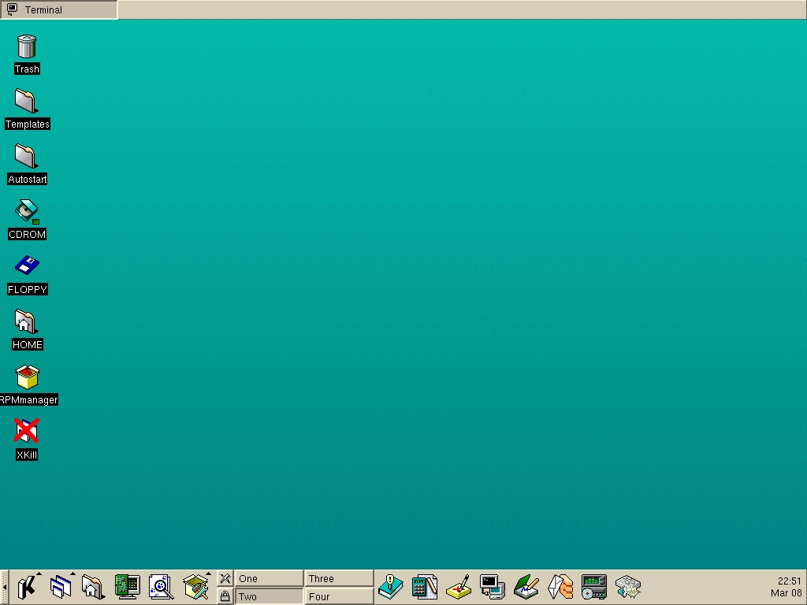
Kool Desktop Environment 1.x
Unkoordinierte Entwicklung
20. Oktober 1997 erschien die erste Beta-Version
Am 12. Juli 1998 erschien KDE 1.0
Kritik wegen der unfreien Oberflächenbibliothek
Dennoch viele Benutzer
https://upload.wikimedia.org/wikipedia/commons/2/2d/KDE_1.0.jpg

Slide 6
Kool Desktop Environment 2.x und 3.x
In den folgenden Jahren wurde KDE 1 nach den Wünschen von Nutzern angepasst
Neue Version von Qt erforderte eine Vielzahl an Veränderungen und wurden daher in der in KDE 2.0 umgesetzt
Versionssprung wurde genutzt, um unkoordinierte Entwicklung und Infrastruktur zu überarbeiten
Am 23. Oktober 2000 erschien KDE 2.0
Nach zahlreichen weiteren Verbesserungen und Neuentwickelten Programmen erschien am 3. April 2002 KDE 3.0

Slide 7
KDE Plasma Workspaces 4
Ab der 4. Generation wurde die Ausformulierung K Desktop Environment nicht mehr verwendet
KDE 4 erschien am 11. Januar 2008
Viele Teile wurde von Grund auf neu programmiert, um die Stabilität und Performance zu optimieren
KDE 4.2 wurde erstmals auch für Endanwender empfohlen (bisher nur für Entwickler und Tester)
Zeit-basierter Release-Plan wurde entwickelt
Features werden zukünftig halbjährlich und Bugfixes monatlich veröffentlicht

Slide 8
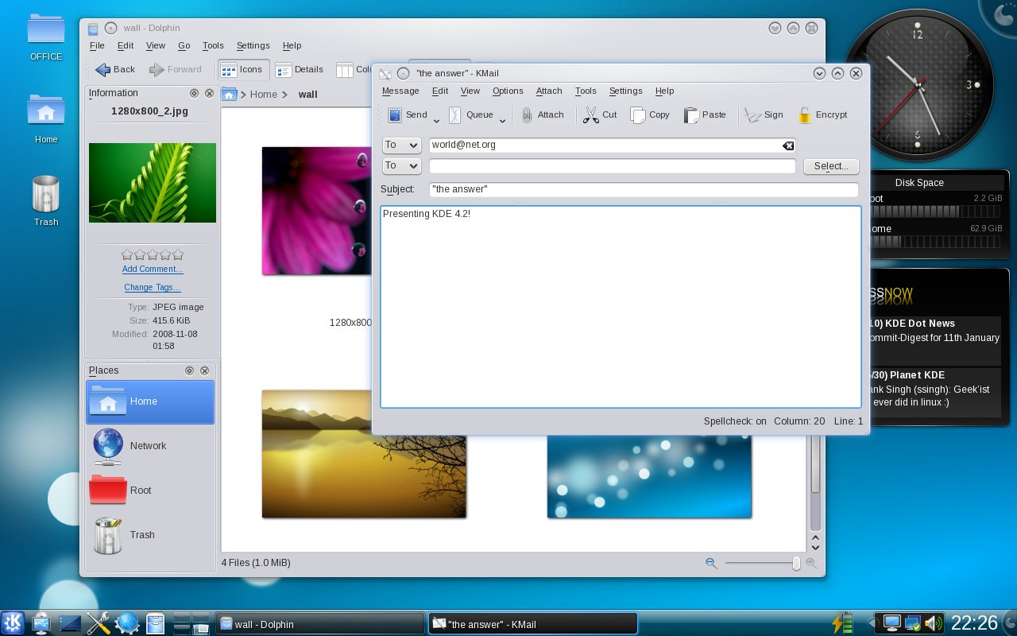
KDE Plasma Workspaces 4
https://www.kde.org/announcements/4.2/screenshots/desktop.png

Slide 9
KDE Plasma 5
Heutiges Hauptprodukt
Wurde am 15.Juli 2014 veröffentlicht
Wechsel auf Qt 5 -> Grafikausgabe wurde auf Open GL umgestellt
Ermöglicht viele neue visuelle Features

Slide 10
KDE Requirements Engineering
KDE is an open source project which has its own way of handling requirements

Slide 11
Open source → standard Projects
Needs different approach for collecting requirements
There is no single person or company which wants a product
Requirements come from the actual users or community

Slide 12
KDE requirements management
KDE has no standard requirements collecting
Splitting of tasks and then distribute them to persons
Main resources for requirements is coming from users (e.g. bug report or other reports)
Mailinglists

Slide 13
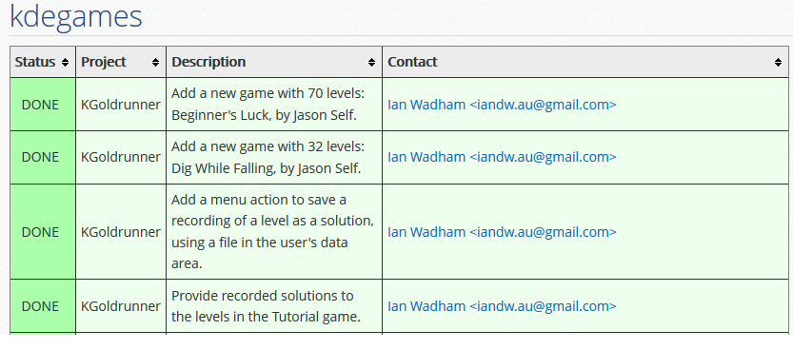
Example KDEgames

Slide 14
Documentation
Documentation is included in the product
And is also used as an help file
So it is more used to describe what the product can do wether than what is should do

Slide 15
Requirements Conclusion
Different requirement management than standard projects
Splitting tasks and distribute them to persons that are responsible for the specific task

Slide 16
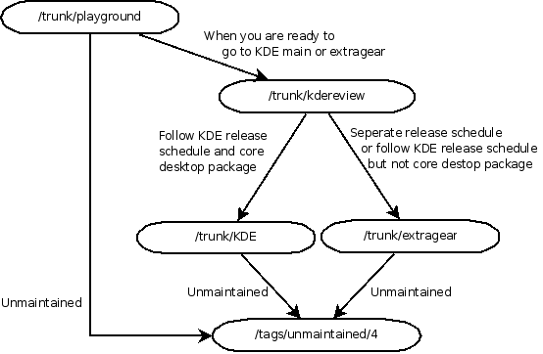
Application Lifecycle

Slide 17
The KDE Release Team
Members
Module Coordinators (e.g. Plasma 5, …)
Marketing Team
Tasks
Central project organization
Satisfy the deadlines of the release schedule
Planning new features (Consideration of proposals)

Slide 18
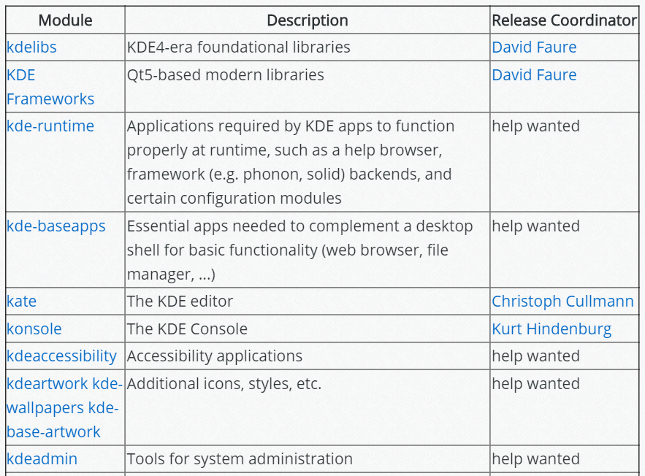
Current Module Coordinators

Slide 19
KDE Architektur
Other Apps
KDE Applications
KDE Plasma
KDE Frameworks
Qt
OS

Slide 20
KDE Frameworks
Sammlung von >60 Libraries\Tools mit häufig benötigten Funktionen
Hauptsächlich mit C und C++ entwickelt (LGPL)
Baut auf Qt auf und Libraries haben viele Abhängigkeiten untereinander
Verschiedene Entwicklerteams
Qt Coding Style
Major Versionen + Abwärtskompatible Minor Versionen (monatlich)
Aktuell 5.18.0 (9. Januar 2016)
Ziel: Modularisierung und Wiederverendung von Code

Slide 21
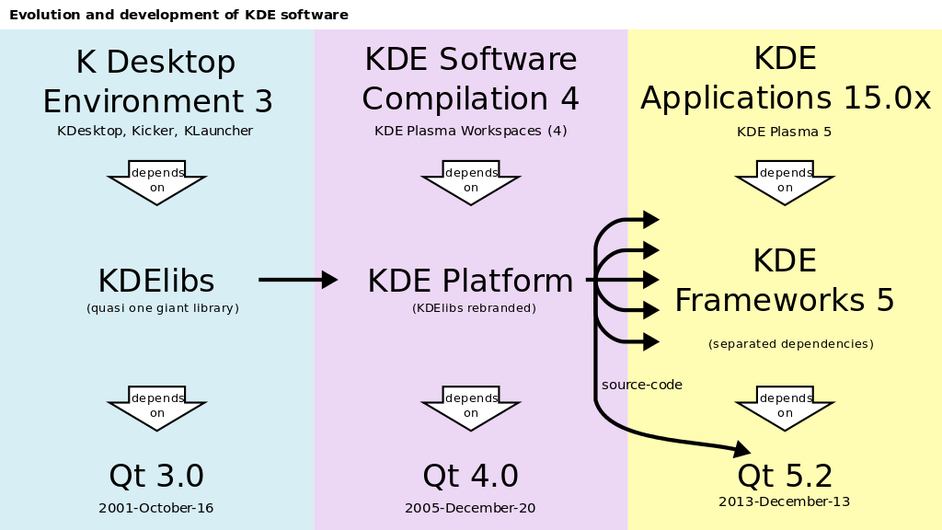
KDE Frameworks
https://en.wikipedia.org/wiki/File:Evolution_and_development_of_KDE_software.svg

Slide 22
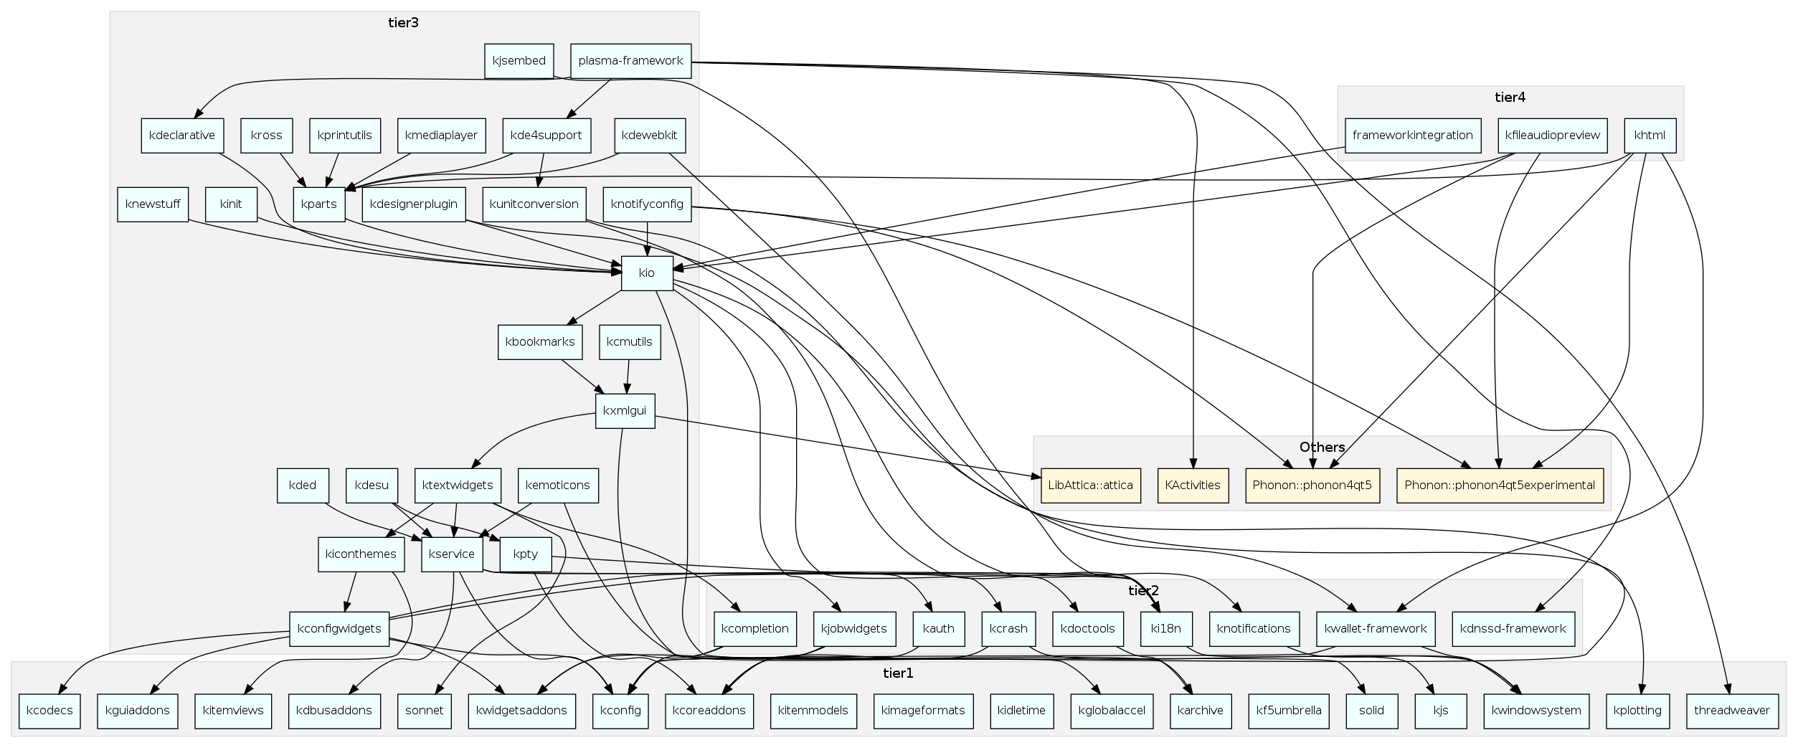
KDE Frameworks
https://dot.kde.org/sites/dot.kde.org/files/kf5_big_0.png

Slide 23
KDE Plasma
Seit KDE 4 wird die Arbeitsfläche „Plasma“ genannt
Zwei verschiedene Versionen: Desktop- und Netbook-Arbeitsfläche
Neueste Version ist Plasma 5.5.4 (26 Januar 2016)
Desktop kann nach Belieben gestaltet werden mithilfe von Widgets

Slide 24
KDE Plasma zentrale Klassen in der Entwicklung
Corona: bietet Funktionalität für das Hinzufügen von Applets
Widget: Klasse für simple Elemente wie Buttons oder Icons
Applet: implementiert komplexere Funktionalitäten wie z.B. eine Uhr
DataEngine: stellt Daten für die Applets bereit, sodass diese angezeigt werden können

Slide 25
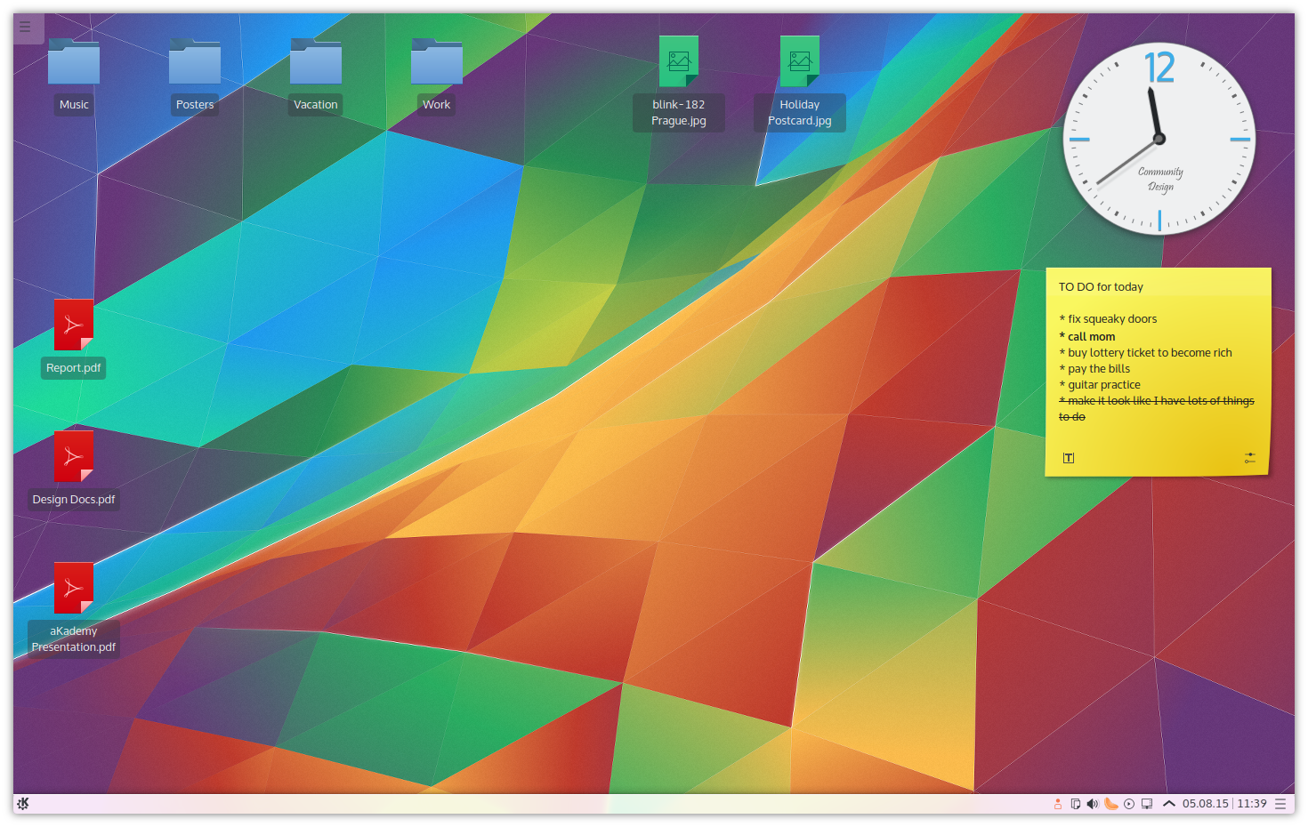
Technologie Plasma 5
Qt 5
KDE Frameworks 5
C++
QML
https://www.kde.org/workspaces/plasmadesktop/screenshots

Slide 26
KDE Applications
Über 100 Anwendungen gehören zu den „KDE Applications“
Folgende Kategorien:
-Entwicklung -Internet
-Bildung -Multimedia
-Spiele -Büro
-Graphik -System
-Utilities
Neuste Version ist KDE Applications 15.12.1 (12. Januar 2016)

Slide 27
KDE Applications
Bauen ebenfalls auf Qt und KDE Frameworks auf
Ansonsten sind sie aber relativ unabhängig vom gesamten Projekt
Die Architektur der einzelnen Anwendungen unterscheidet sich oft deutlich

Slide 28
Fragen ?

